Slide 1

KXJ127矿用隔爆兼本安型PLC控制器
Kuangan001

Slide 2
行业PPT模板http://www.1ppt.com/hangye/
目录
CATALOG
01
02
03
04
MARKETING
KXJ127矿用隔爆兼本安型PLC控制器概述
KXJ127矿用隔爆兼本安型PLC控制器功能特点
KXJ127矿用隔爆兼本安型PLC控制器技术参数
KXJ127矿用隔爆兼本安型PLC控制器用途
Notes:
模板来自于： 第一PPT https://www.1ppt.com/

Slide 3
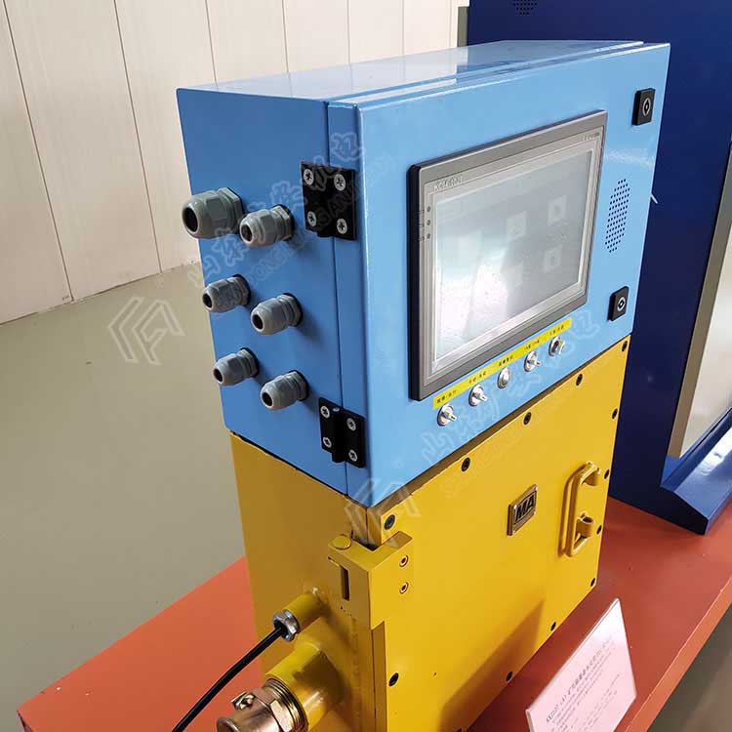
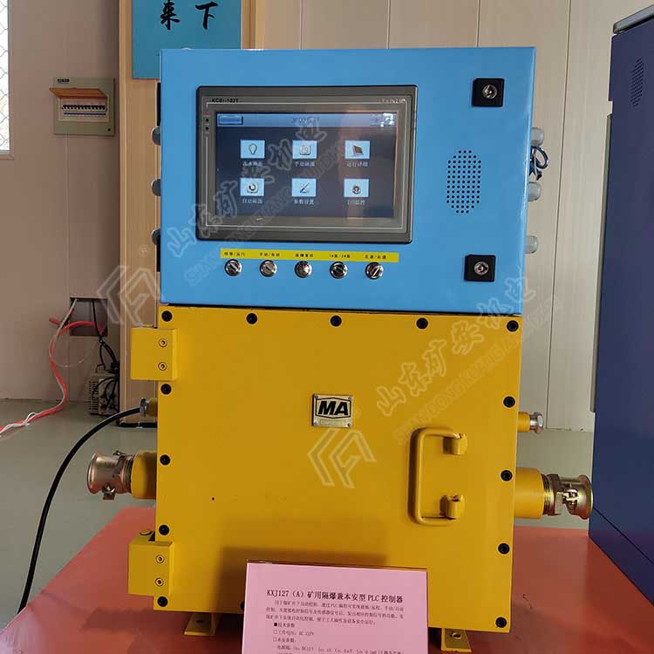
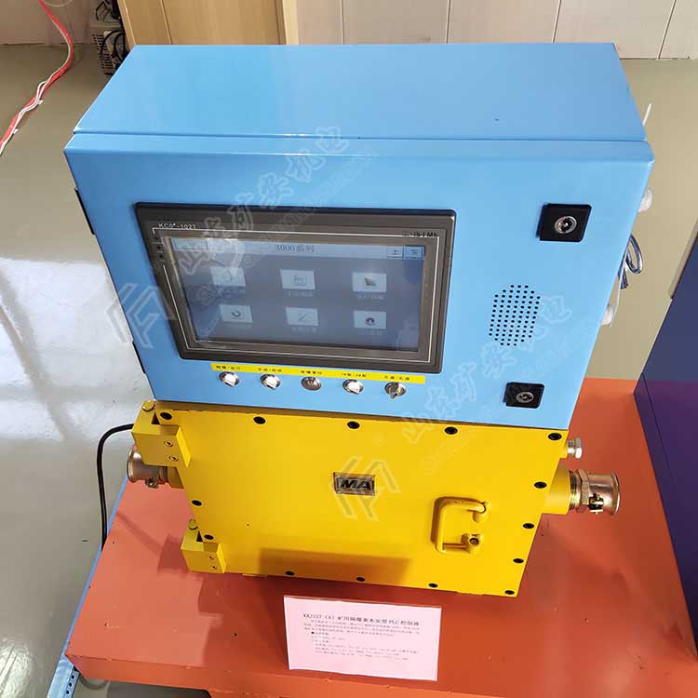
KXJ127矿用隔爆兼本安型PLC控制器
MARKETING

Slide 4


KXJ127矿用隔爆兼本安型PLC控制器概述
KXJ127矿用隔爆兼本安型PLC控制器用于具有甲烷、煤尘爆炸性混合物，但无破坏绝缘的腐蚀性气体的煤矿井下。
用于斜巷处的跑车防护装置的自动控制，该控制器安装方便，便于维护、动作灵活、an全可靠。

Slide 5
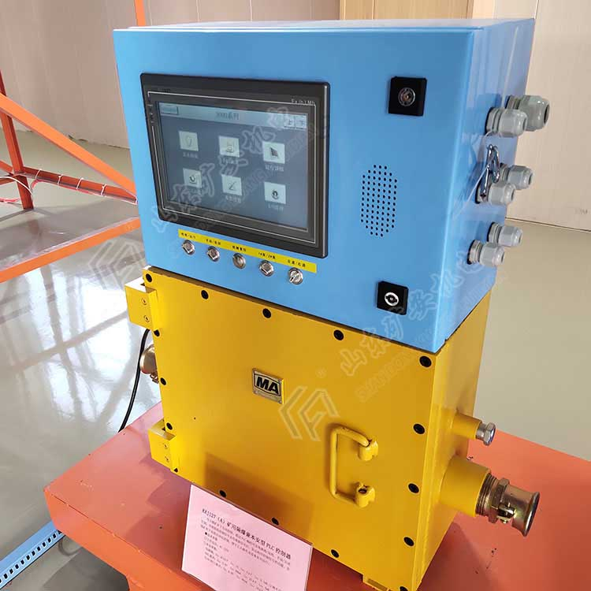
KXJ127矿用隔爆兼本安型PLC控制器功能特点
本产品采用PLC控制系统和矿用本安型旋转编码器作为监测器，提高了控制系统的准确度，肆零零捌捌陆零伍叁柒，具有检测功能，依据矿车的运行速度，即可判定矿车是处于正常运行状态还是跑车状态，还可接收手动按钮提供的信号来控制挡车栏的升降。
MARKETING

Slide 6
KXJ127矿用隔爆兼本安型PLC控制器技术参数
工作电压：AC 127V
电流：≤800mA
电压波动范围：75%—110%
MARKETING
本安参数：Uo:12.5VDC
lo：800mA

Slide 7
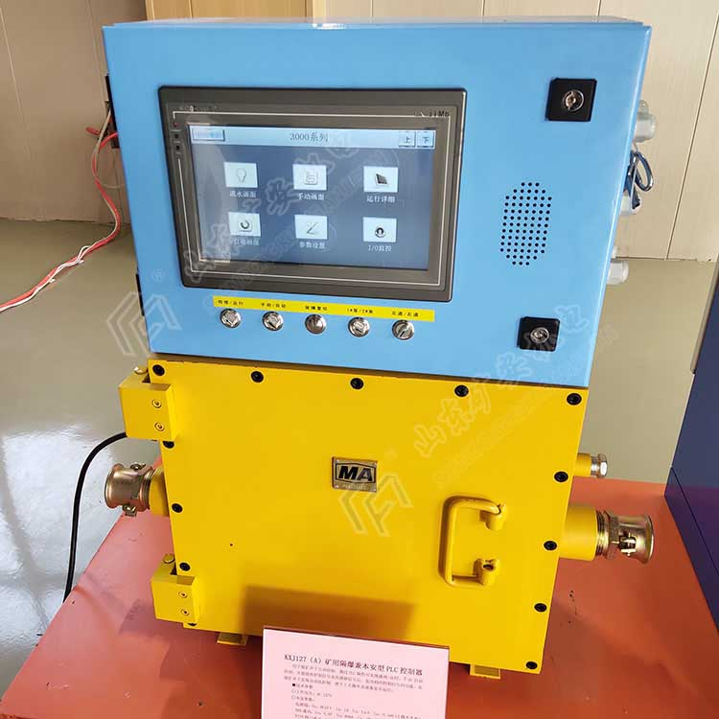
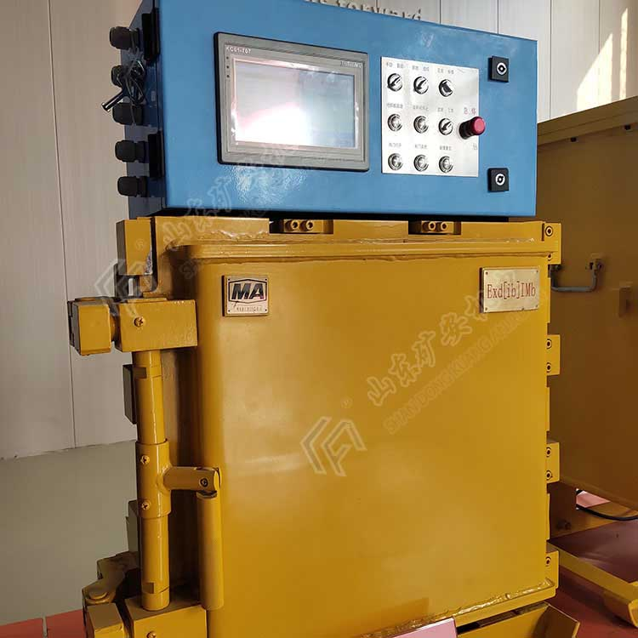
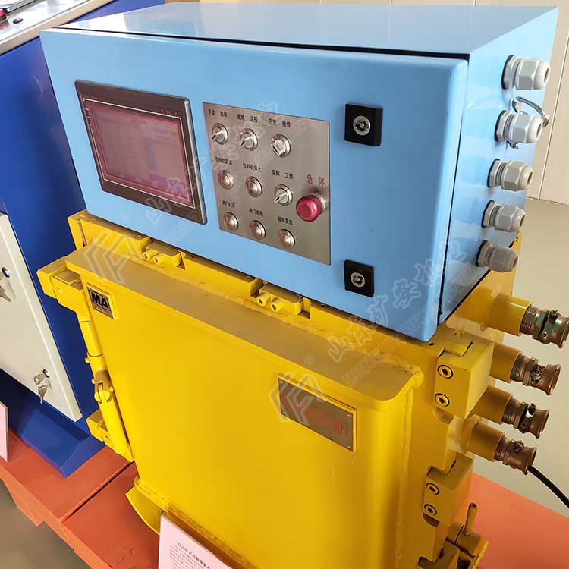
KXJ127矿用隔爆兼本安型PLC控制器
01
03
02
04

Slide 8

KXJ127矿用隔爆兼本安型PLC控制器用途
KXJ127矿用隔爆兼本安型PLC控制器用于具有甲烷、煤尘爆炸性混合物，但无破坏绝缘的腐蚀性气体的煤矿井下。
MARKETING
用于斜巷处的跑车防护装置的自动控制，山东矿安机电有限公司，该控制器安装方便，便于维护、动作灵活、an全可靠。

Slide 9
演示完毕
谢谢观赏

